Slide 1

Зоровий графічний гнозис
КРЗ за програмою Ю.Рібцун

Slide 2
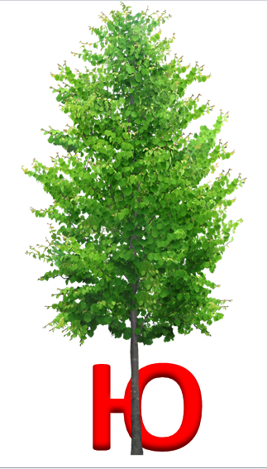

Які літери сховались за деревами?

Slide 3

Які літери сховались за парканом ?

Slide 4
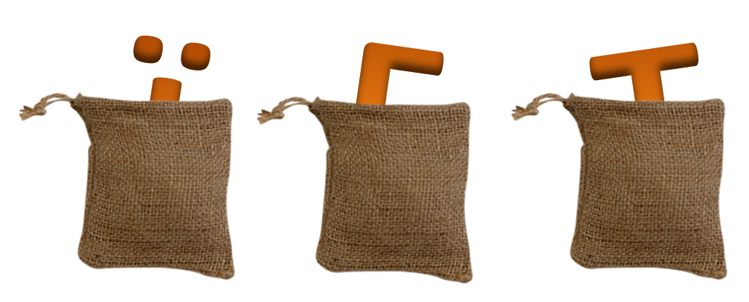
Які літери сховались у мішечках?

Slide 5

Які літери сховались за будинком ?

Slide 6

Які літери сховались під парасолькою?

Slide 7
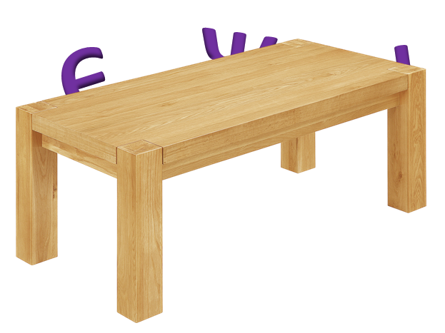
Які літери сховались за столом?

Slide 8

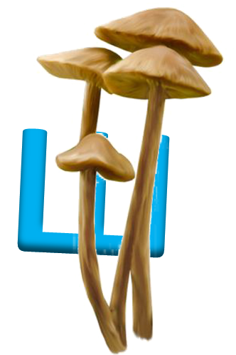
Які літери сховались за грибами?

Slide 9

Які літери сховались за кущем?

Slide 10

Які літери сховались у траві?

Slide 11

Які літери сховались за листочками?

Slide 12

Зичу миру та добра!
Ваш творчий дефектолог - пані Наталя!

